Slide 1
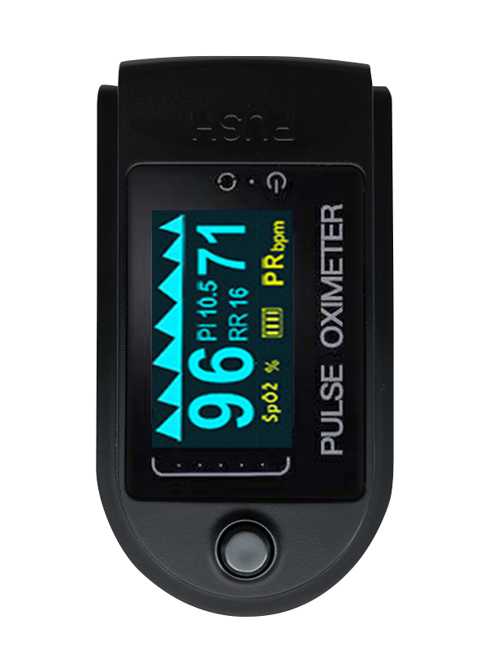
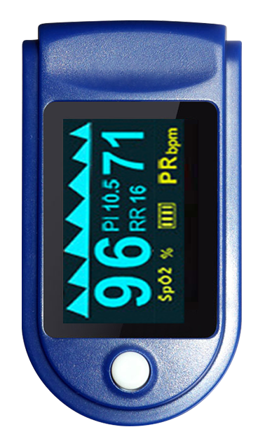
FINGERTIP PULSE
OXIMETER
P-01

Slide 2
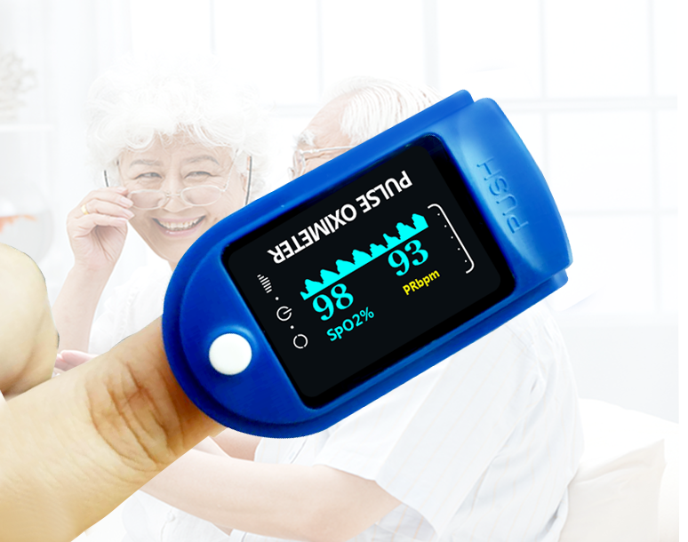
一键速测 随时监测健康

Slide 3
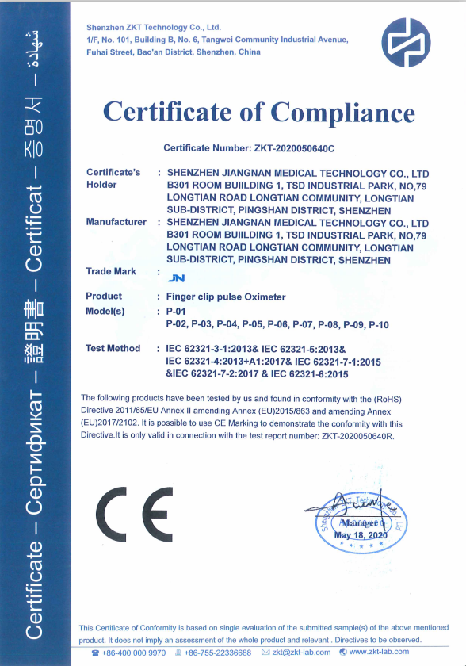
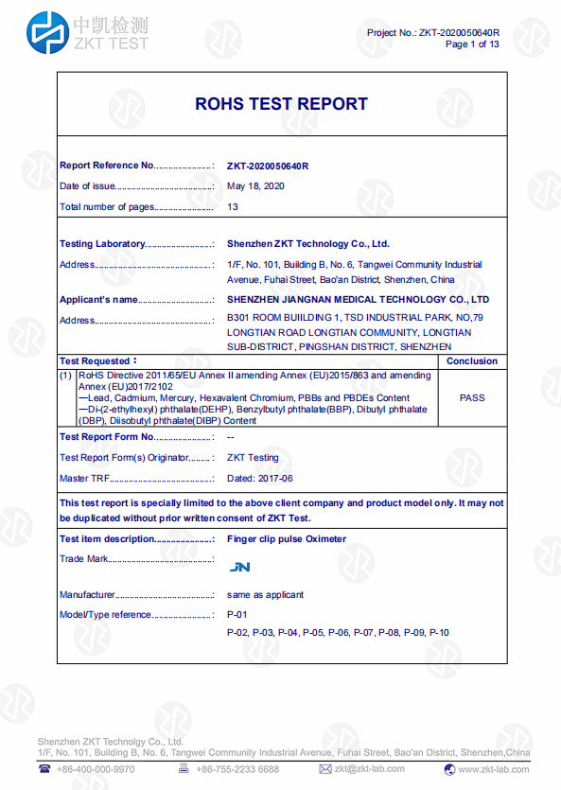
ROHS
环保认证

Slide 4
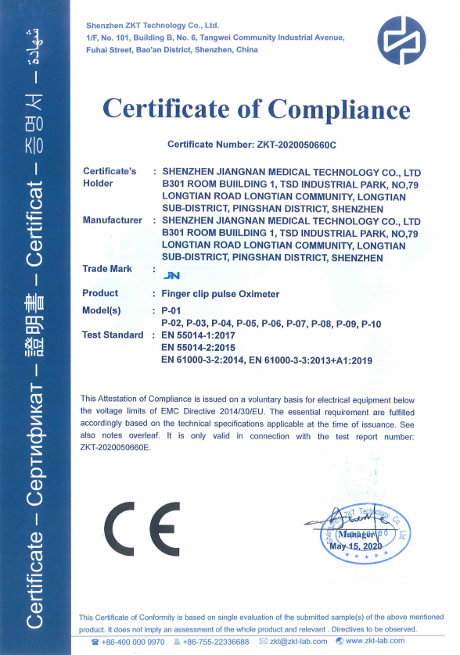
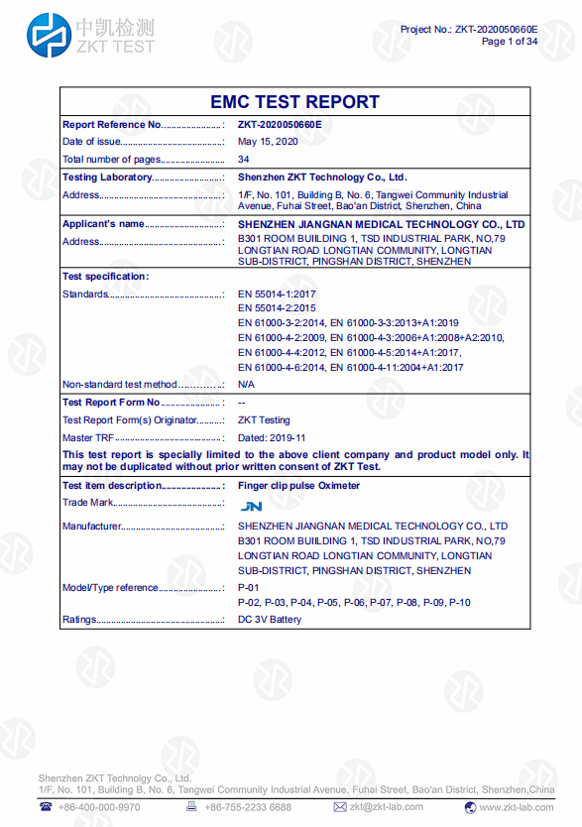
CE
欧洲认证

Slide 5
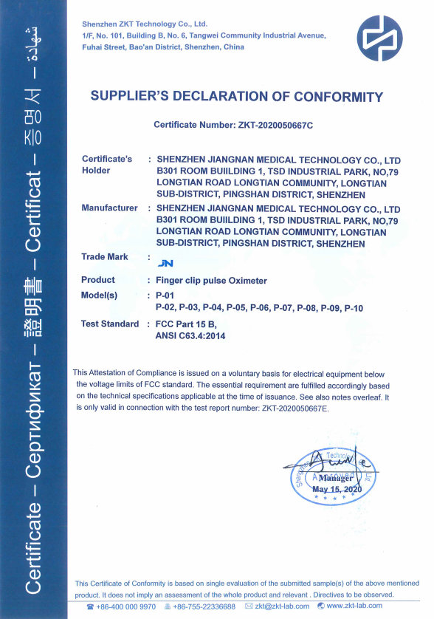
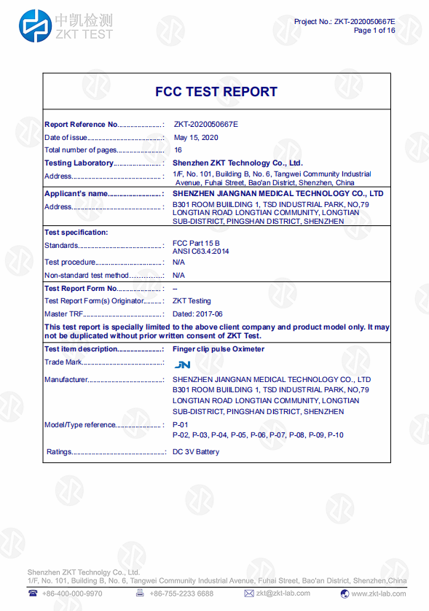
FCC
美国认证

Slide 6
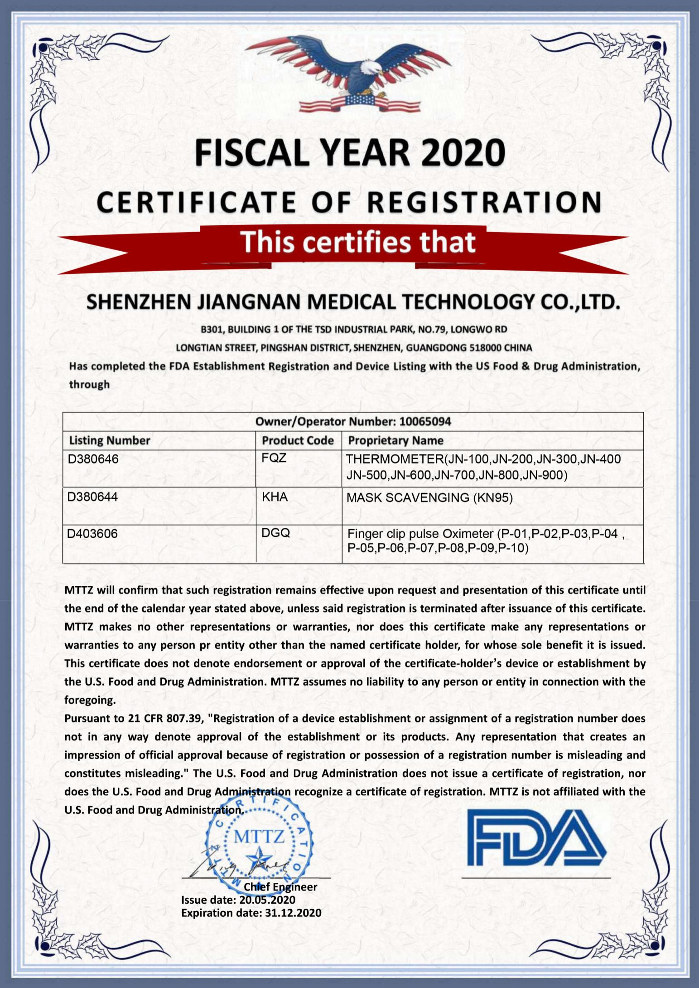
FDA
美国认证

Slide 7
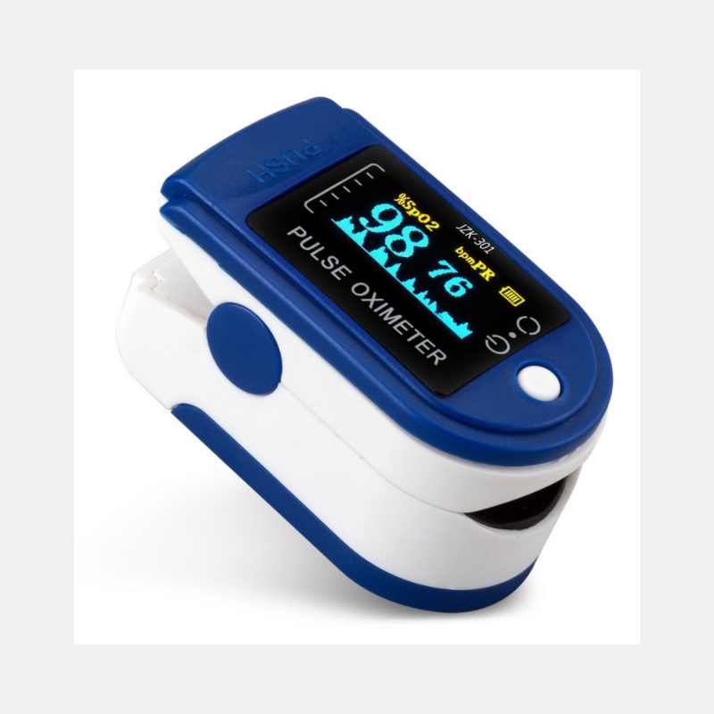
FINGERTIP PULSE
OXIMETER
指夹式脉搏血氧仪
LED display reading
Press one key to testing
P-01

Slide 8
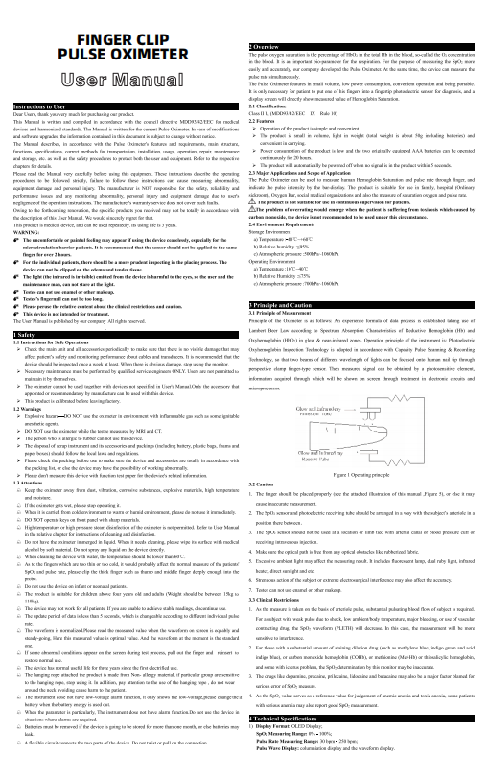
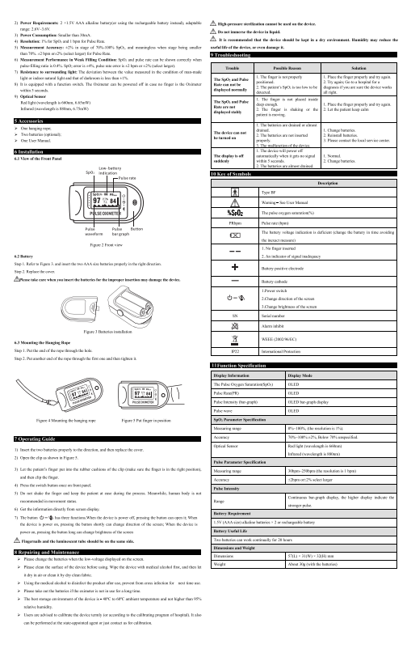
FINGERTIP PULSE
OXIMETER
指夹式脉搏血氧仪
P-01 说明书

Slide 9
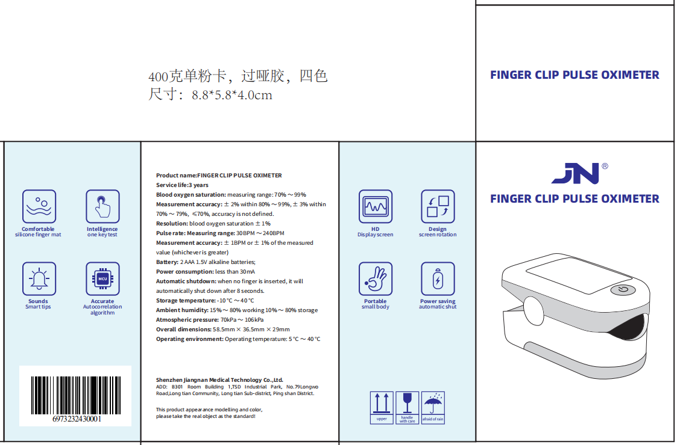
FINGERTIP PULSE
OXIMETER
指夹式脉搏血氧仪
P-01 包装盒
尺寸：8.8x5.8x4.8cm

Slide 10
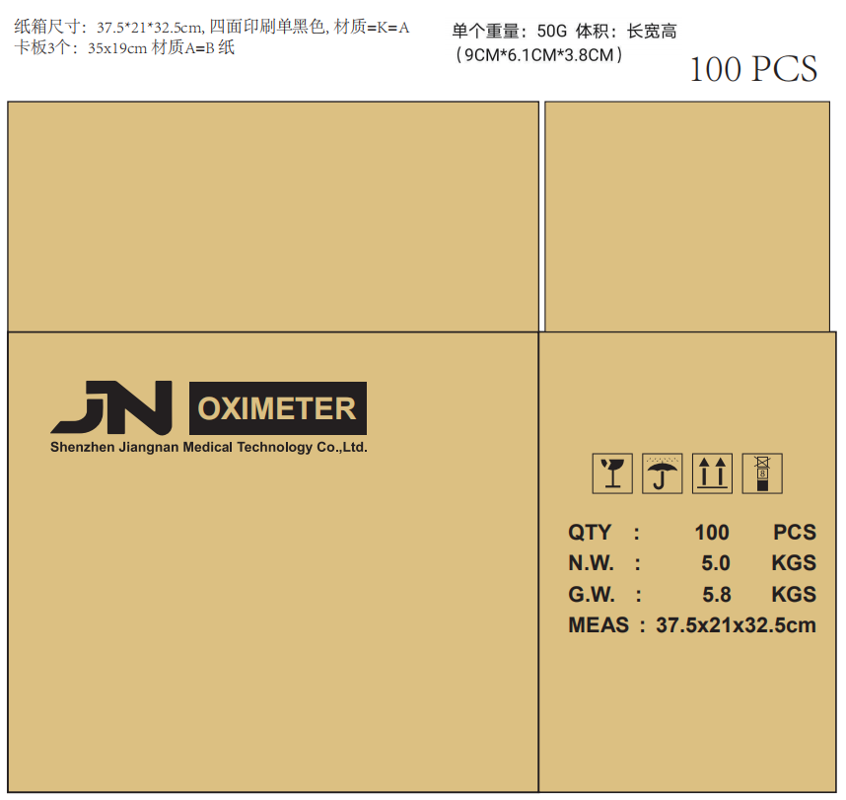
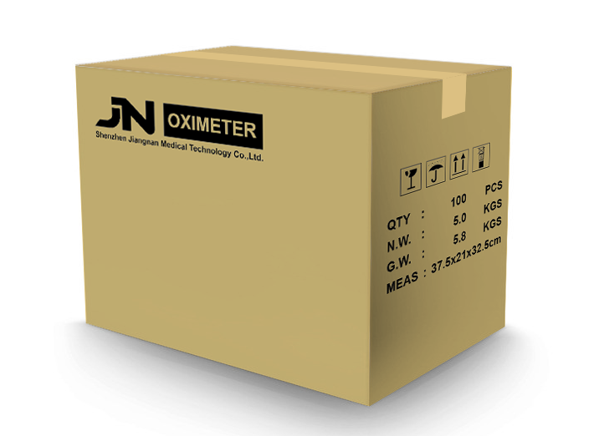
FINGERTIP PULSE
OXIMETER
指夹式脉搏血氧仪
P-01 外箱
尺寸：37.5x21x32.5cm

Slide 11
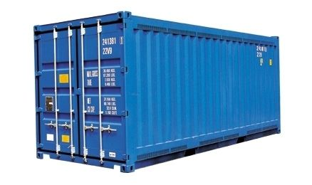
FINGERTIP PULSE
OXIMETER
指夹式脉搏血氧仪
P-01 装柜详情
一箱总数：100个
净重：5.0 KGS
毛重：5.8 KGS
体积：0.0256立方米
20尺柜：1281箱，128100个血氧仪
40尺柜：2617箱，261700个血氧仪
40尺加高柜：2946箱，294600个血氧仪

